Slide 1
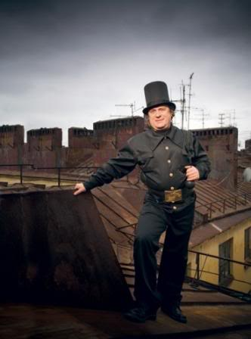
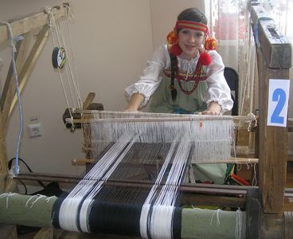
Необычные профессии. Исчезнувшие профессии.
Афанасьев В.

Slide 2
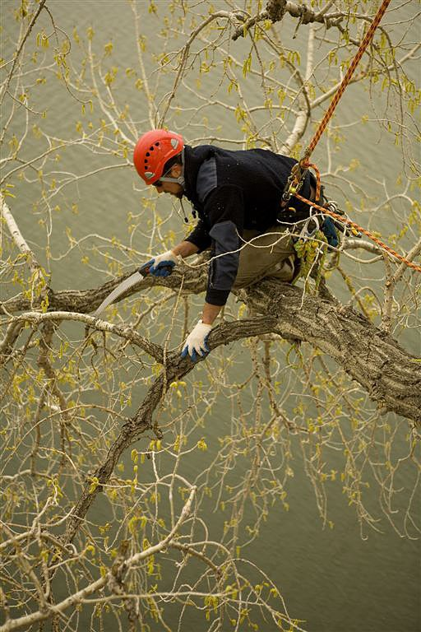
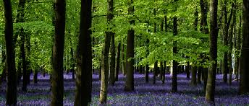
Редкие профессии
В настоящее время в мире насчитывается около 70 тысяч профессий.
Существует много редких уникальных профессий.
Арборист – специалист по лечению деревьев от различных болезней, следит за их состоянием.

Slide 3
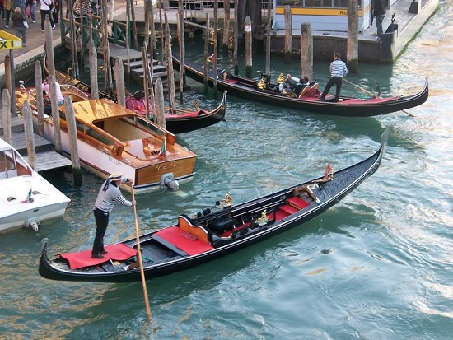
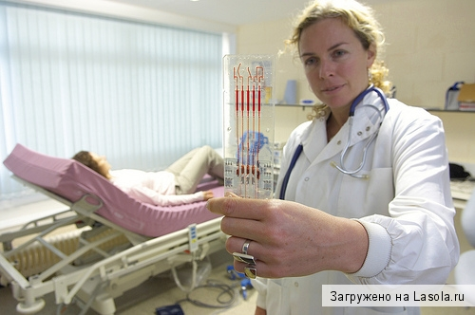
Редкие профессии.
Генетик- терапевт – консультант по генной инженерии.
Гондольер - профессия, существующая в единственном городе – Венеции. 425 человек.

Slide 4

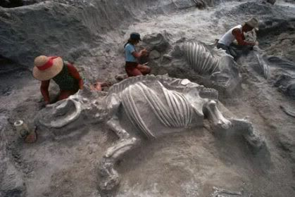
Палеонтолог – специалист, изучающий ископаемые останки древних животных.
Дёргаль – собиратель морских водорослей

Slide 5
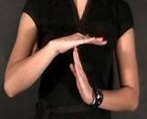
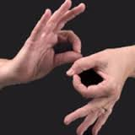
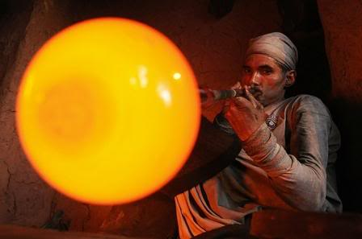
Сурдопереводчик- человек, знающий язык жестов, помогающий глухим людям. (4переводчика на 1000 глухих)
Стеклодув – мастер, создающий изделия из разогретой стеклянной массы.

Slide 6
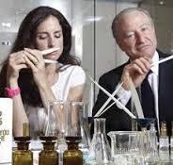
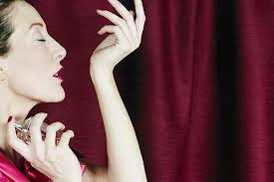
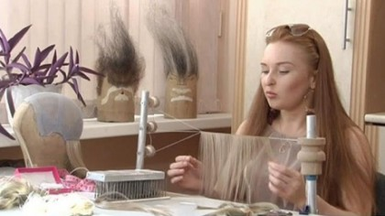
Редкие профессии
Флейворист – специалист по запахам, занимающийся составлением запахов в парфюмерии.
Пастижер – мастер по изготовлению париков, усов, ресниц и др.

Slide 7
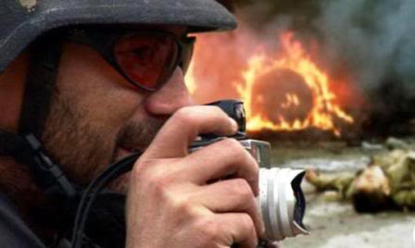
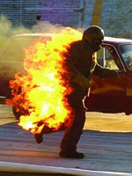
Редкие профессии
Стрингер – внештатный корреспондент , работающий в горячих точках, местах стихийных бедствий.

Slide 8
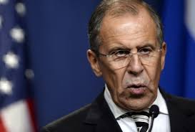
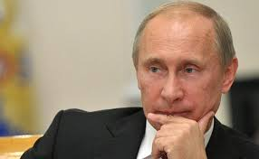
Спичрайтер – специалист по составлению текстов публичных выступлений для представителей элитных групп: политиков, крупных предпринимателей, президентов.

Slide 9
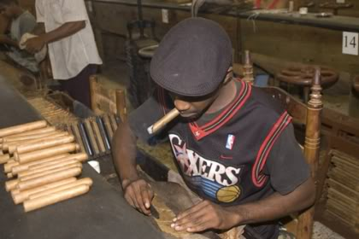
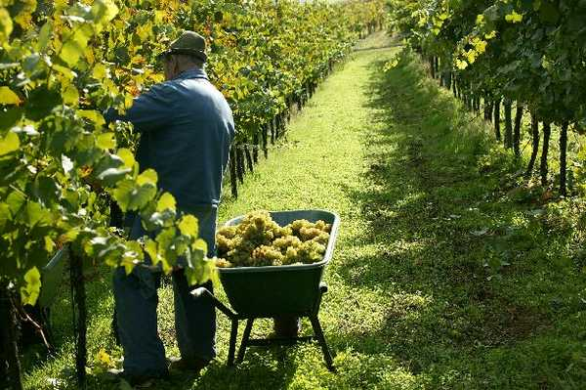
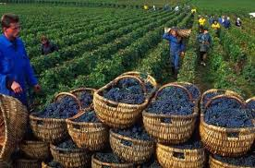
Торседорос – мастер по скручиванию сигар. Куба.
Энолог – специалист в сфере виноделия.

Slide 10
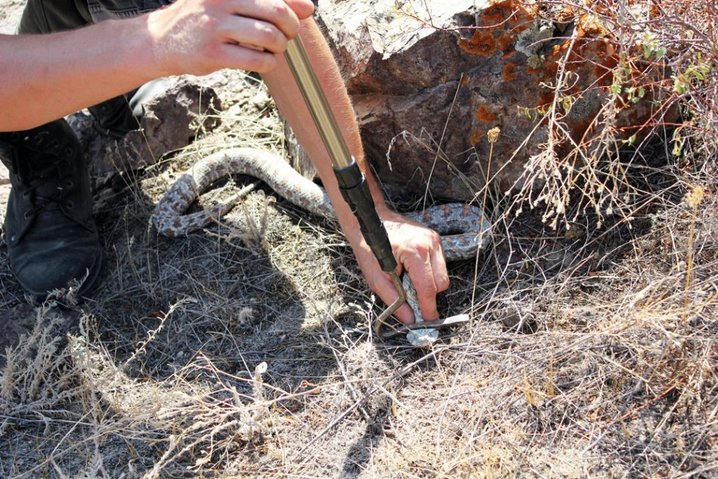
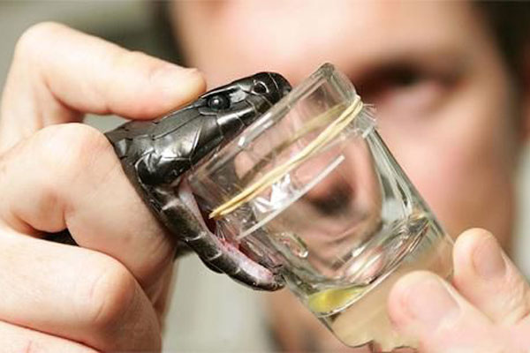
Редкие профессии
Змеелов.

Slide 11
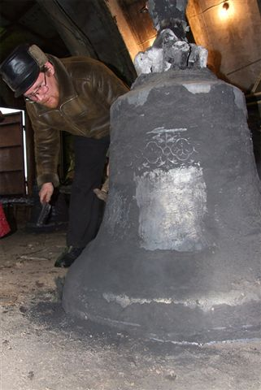
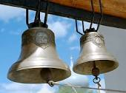
Отливальщик колоколов – в России всего 12 человек, потомственные мастера.

Slide 12
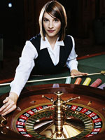
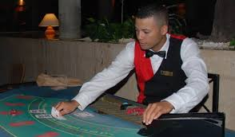
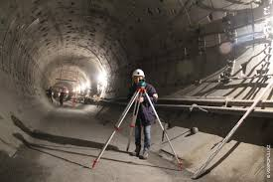
Редкие пр
Крупье – работник казино.
Маркшейдер – горный инженер, специалист по строительству подземных сооружений.

Slide 13
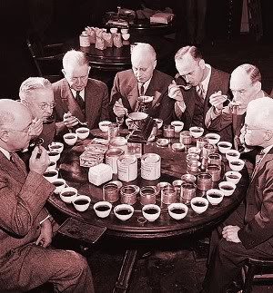
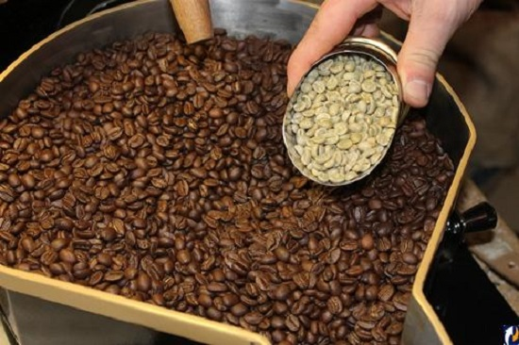
Редкие профессии
Ти – тестер – профессиональный составитель и дегустатор чая, чайных купажей.
Кофе – тестер.

Slide 14
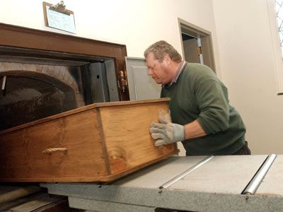
Редкие профессии
Кремуляторщик – работник крематория

Slide 15
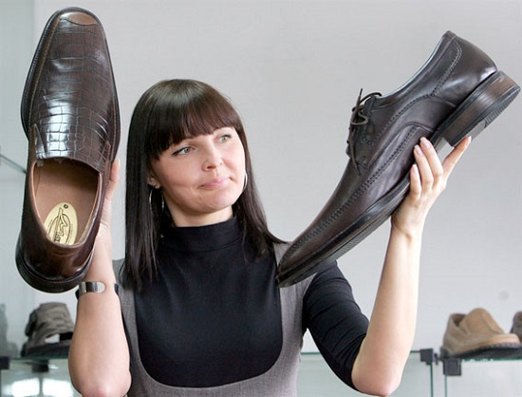
Редкие професии
Разглаживатель морщин

Slide 16
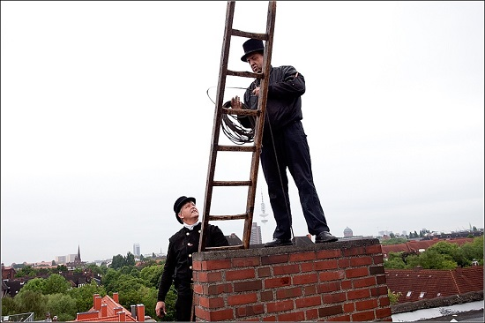
? Час работы – до 20 долларов в час.

Slide 17
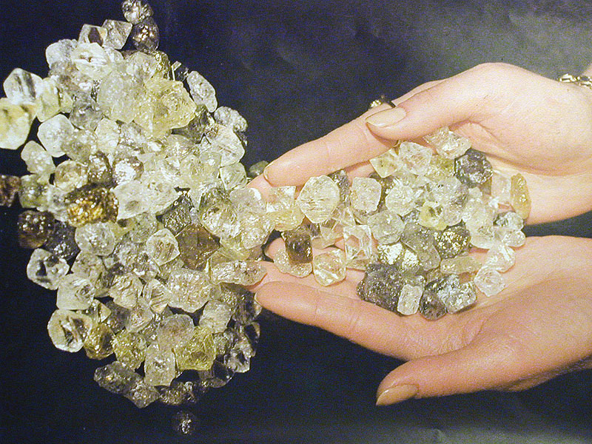
Редкие профессии.
Контролёр алмазов.

Slide 18
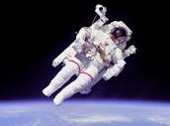
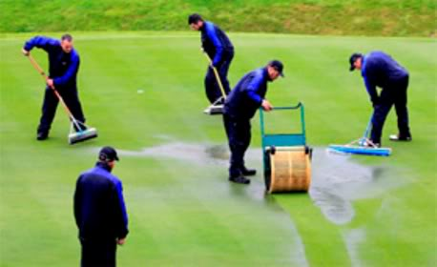
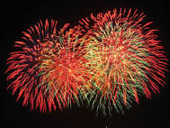
Редкие профессии
Космонавт.
Пиротехник.
Программист роботов.
Гринкипер
Сортировщик циплят

Slide 19
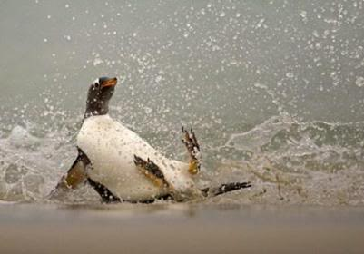
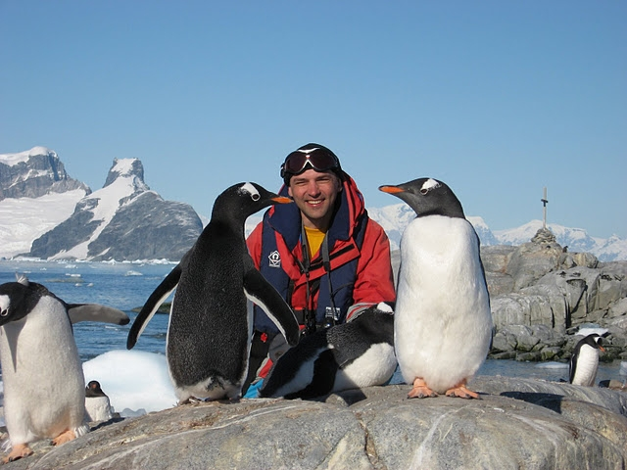
Необычные профессии
Подниматель пингвинов

Slide 20
Исчезнувшие профессии

Slide 21
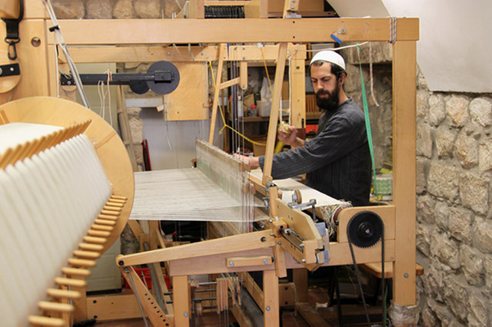
?

Slide 22
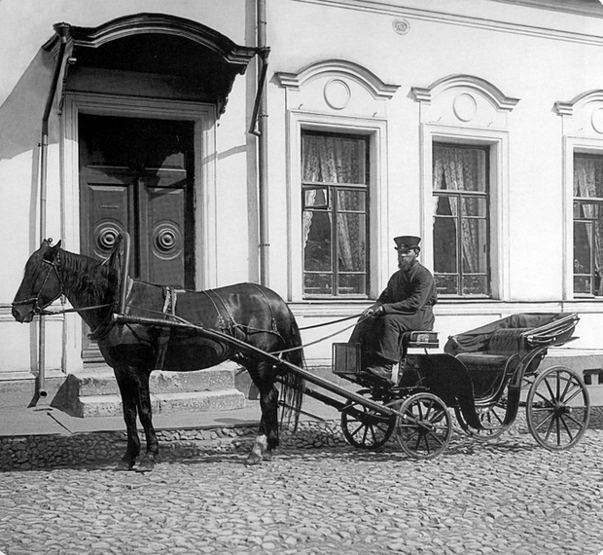
Исезнувшие профессии.
?

Slide 23
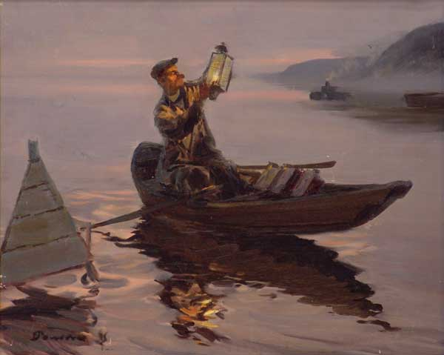
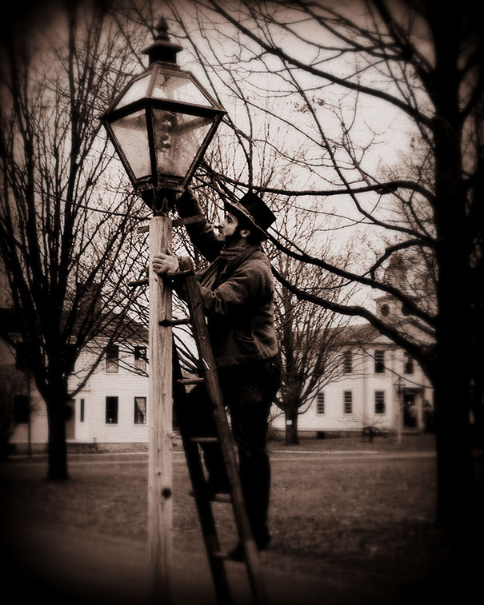
Исчезнувшие профессии
?? Фонар

Slide 24
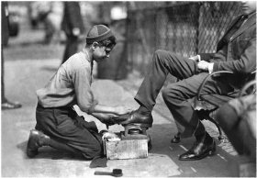
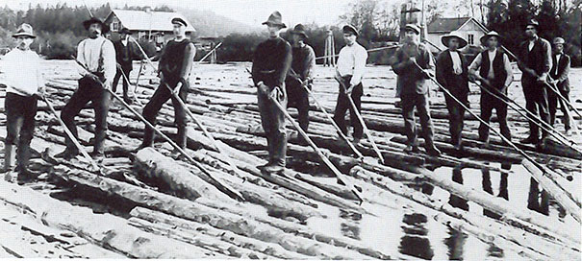
Чистильщик обуви.
Плотогон.

Slide 25
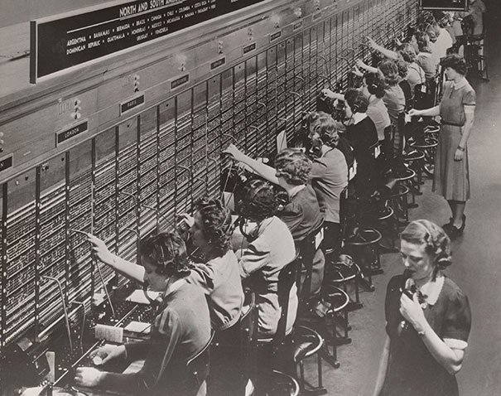
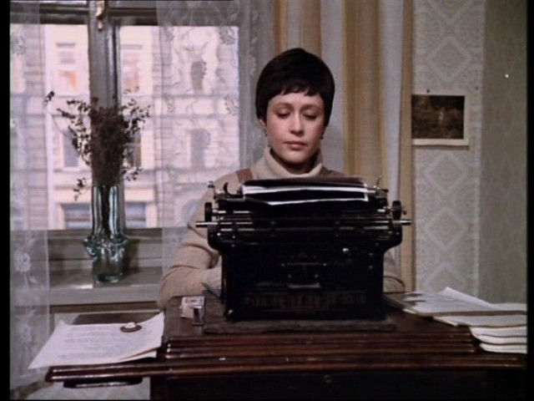
Оператор коммутатора ( телефонистка).
Машинистка.

Slide 26
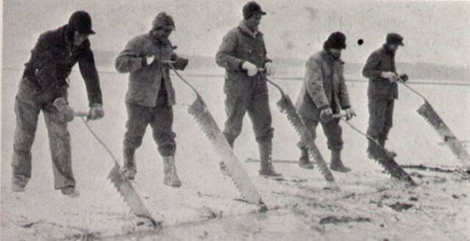
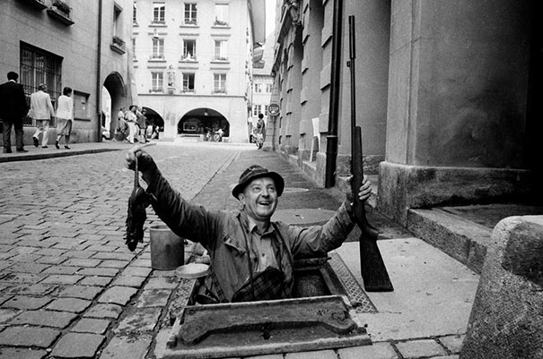
Исччезнувшие профессии
Кольщик льда
Крысолов

Slide 27
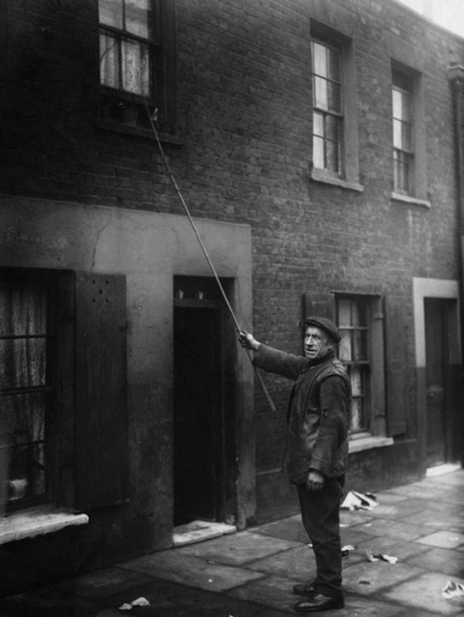
Исчезнувшие
Человек – будильник.

Slide 28
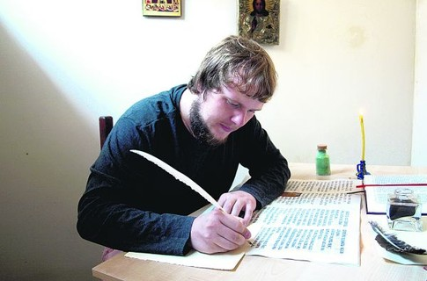
Исчезнувшие профессии
Писарь, истопник, пимокат, лудильщик, водовоз, шарманщик, бурлак, чертежник, копировщик и др.

